Slide 1
26 лютого - День кримського спротиву російській окупації

Slide 2
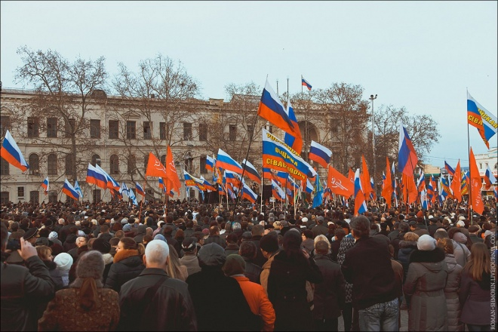
Мітинг у Севастополі 23 лютого 2014 р.

Slide 3
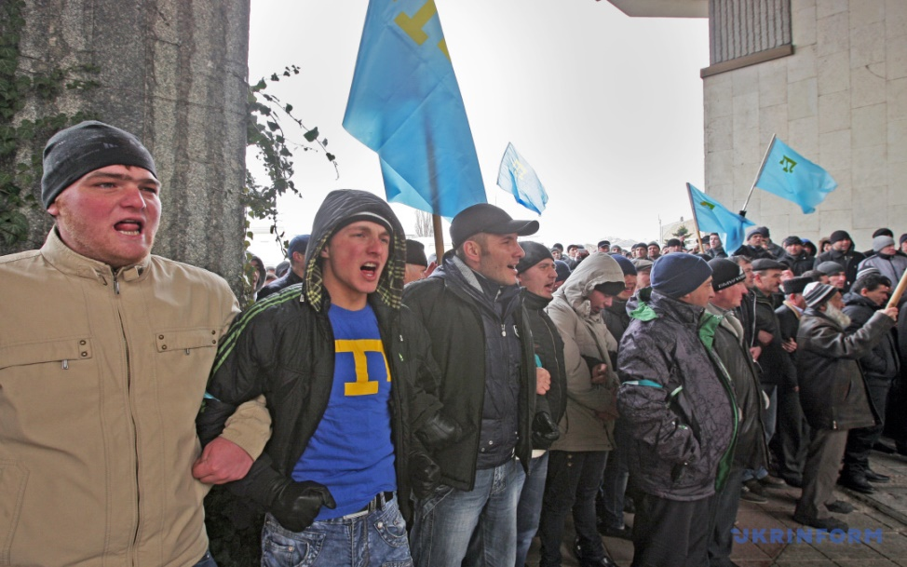
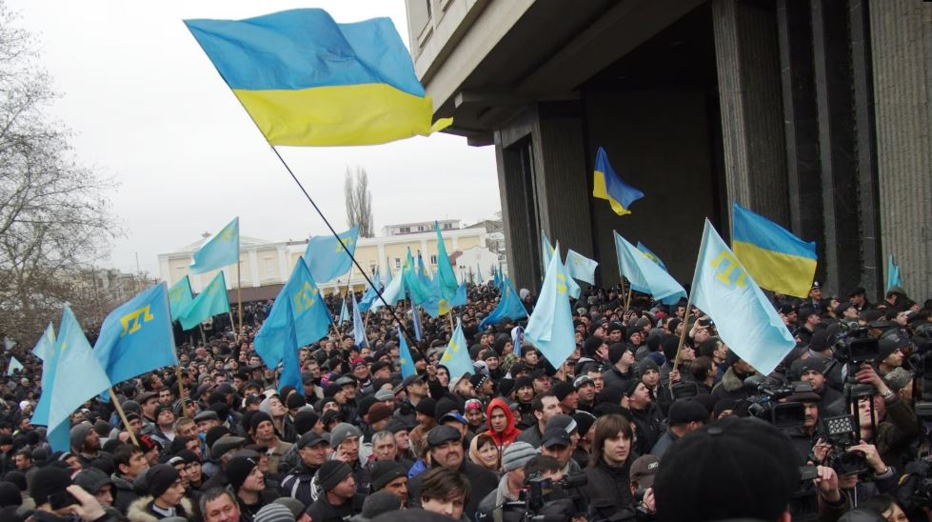
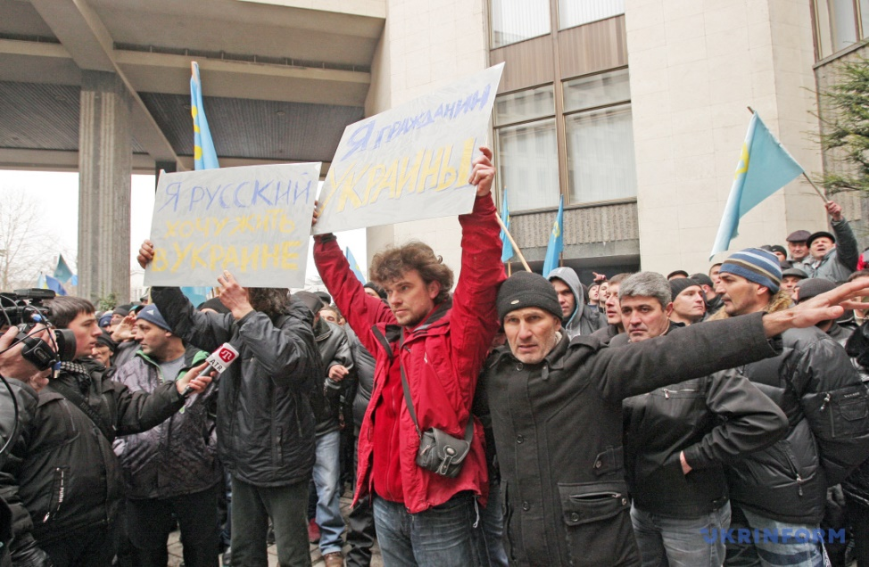
Мітинг на підтримку цілісності держави України біля будівлі ВР АРК, Сімферополь, АР Крим, 26 лютого 2014 року

Slide 4
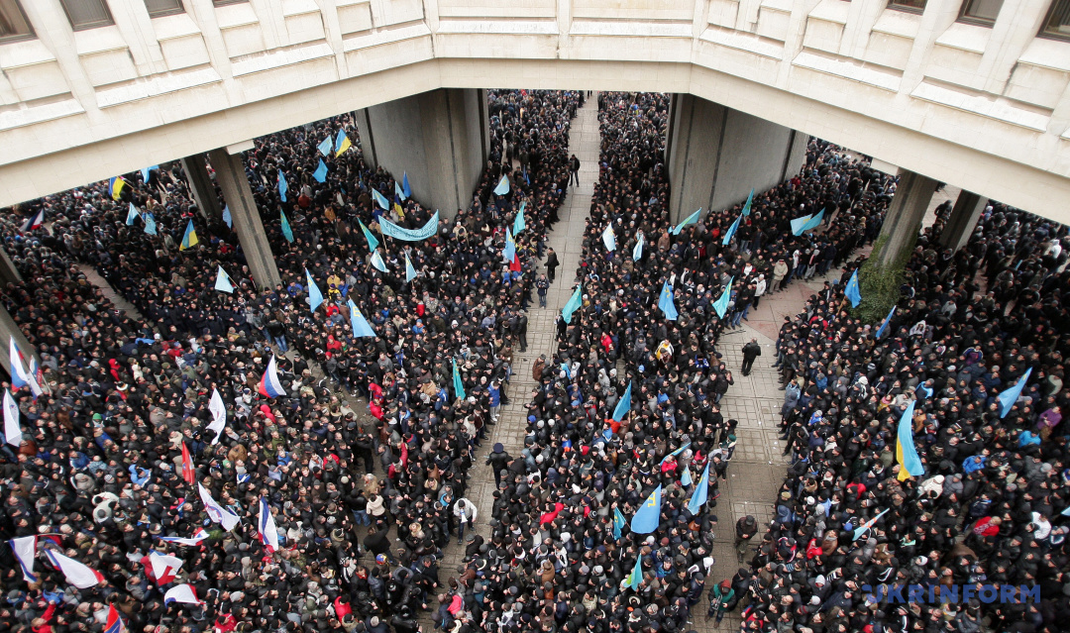
Активісти проросійських організацій і представники кримських татар під час мітингу у внутрішньому дворику будівлі ВР АРК, Сімферополь, АР Крим, 26 лютого 2014 року.

Slide 5
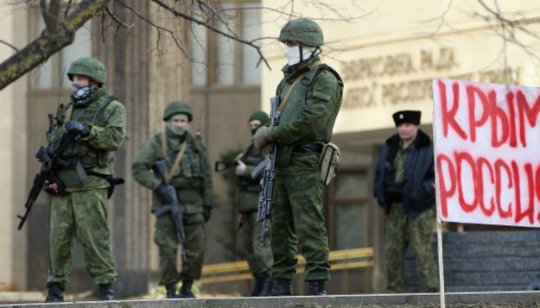
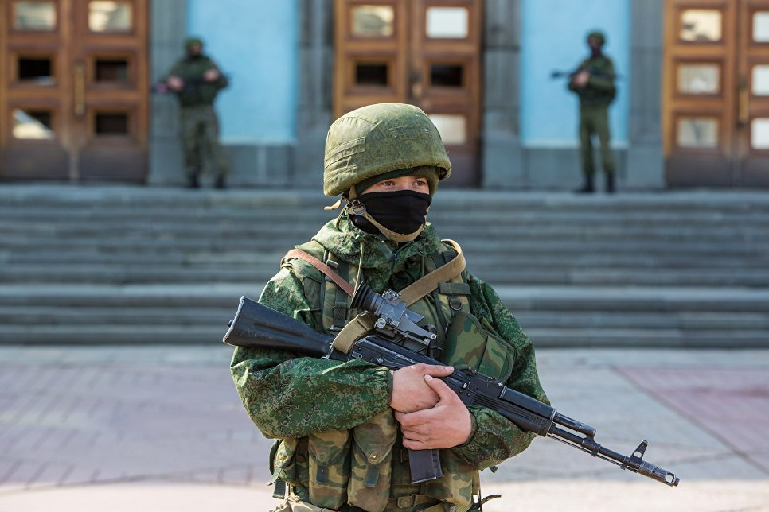
В ніч з 26 на 27 лютого 2014 року розвідувально-диверсійною групою спецназу повітряно-десантних військ РФ були захоплені будівлі Верховної Ради та Ради міністрів АР Крим в Сімферополі

Slide 6
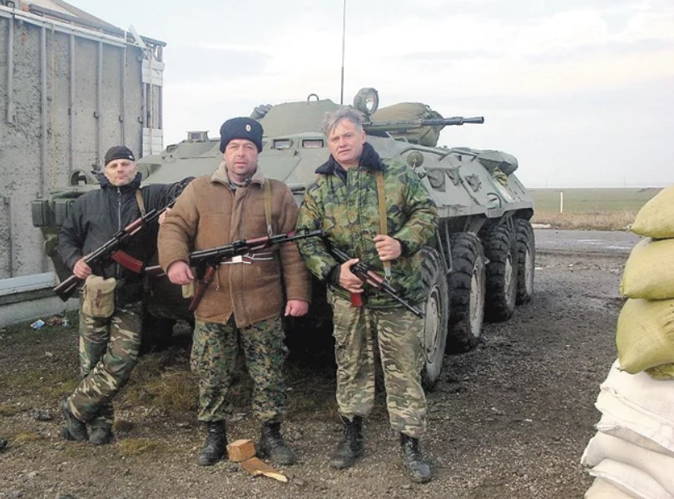
Російські козаки біля БТР в районі Перекопського перешийку

Slide 7
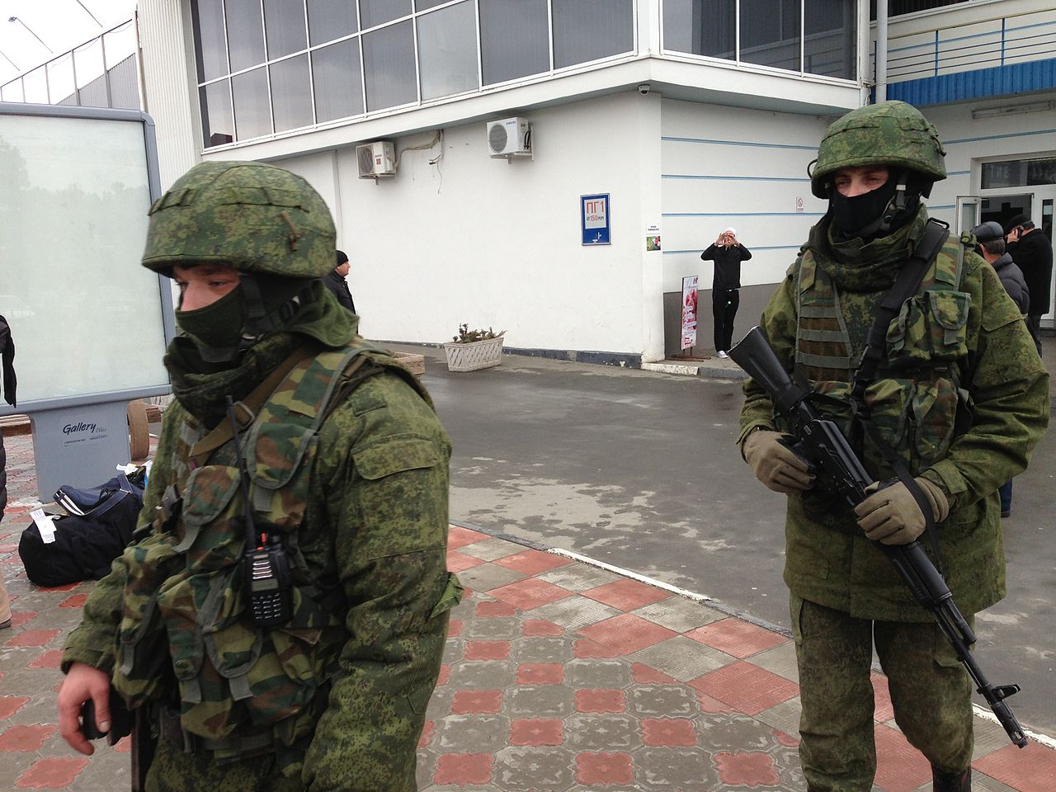
Озброєні військові без знаків розрізнення на території аеропорту «Сімферополь»

Slide 8
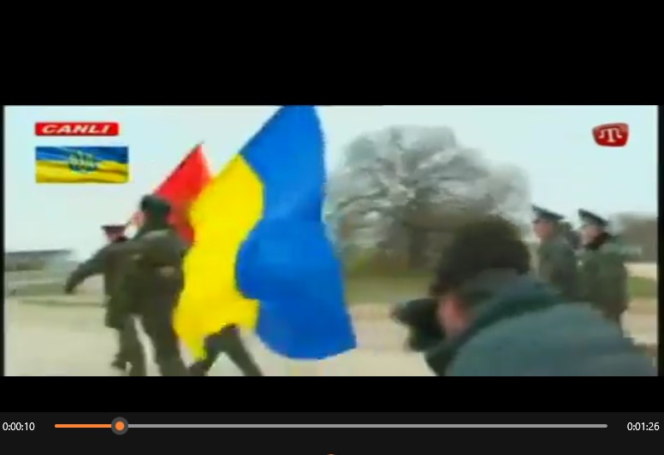

Slide 9
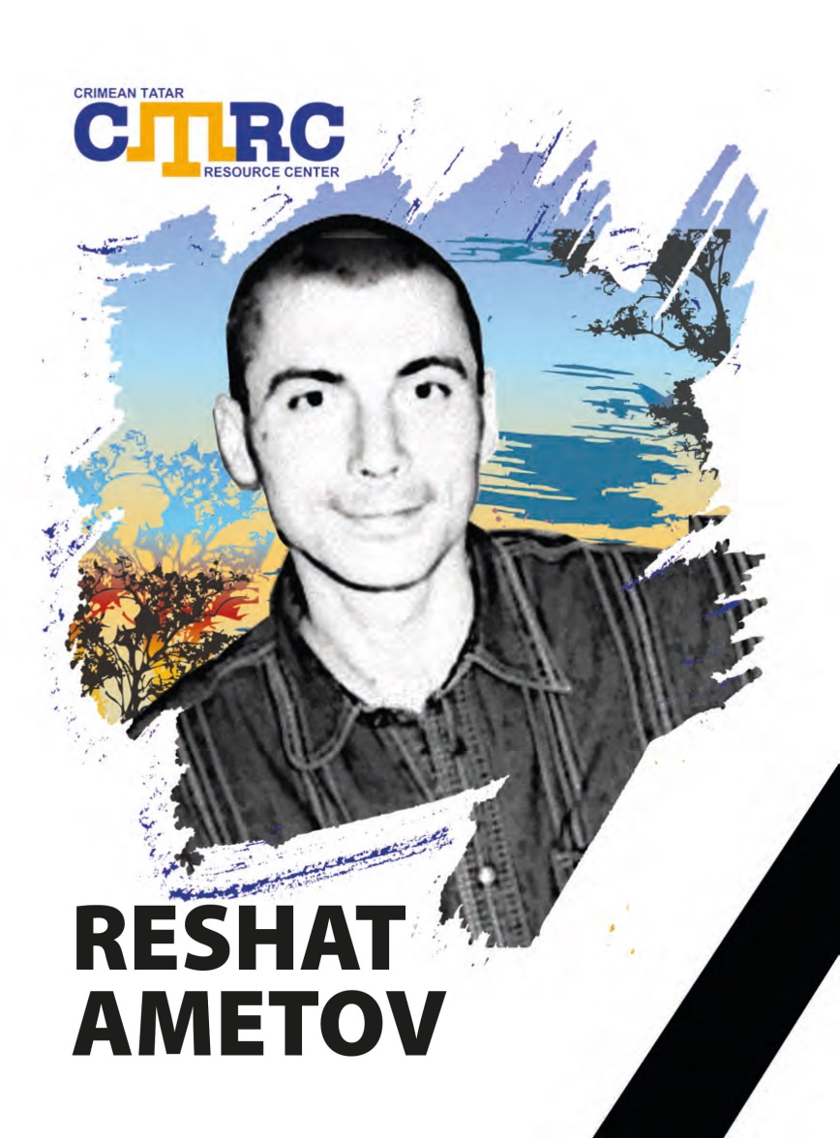

Slide 10
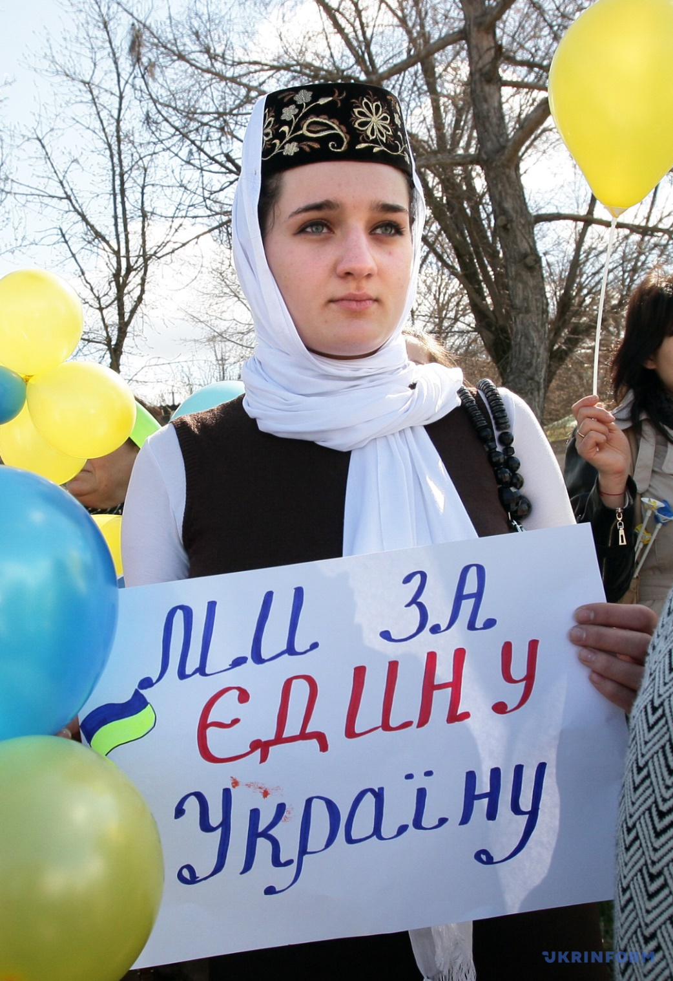
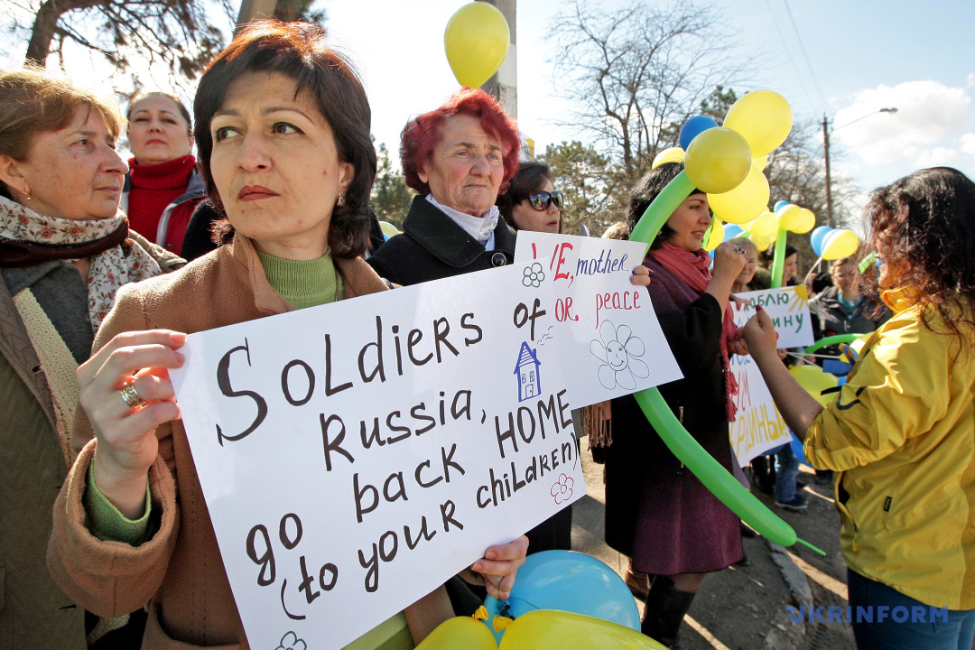
Учасниці акції протесту проти перебування російських військ у Криму, Бахчисарай, АРК, 5 березня 2014 року.

Slide 11
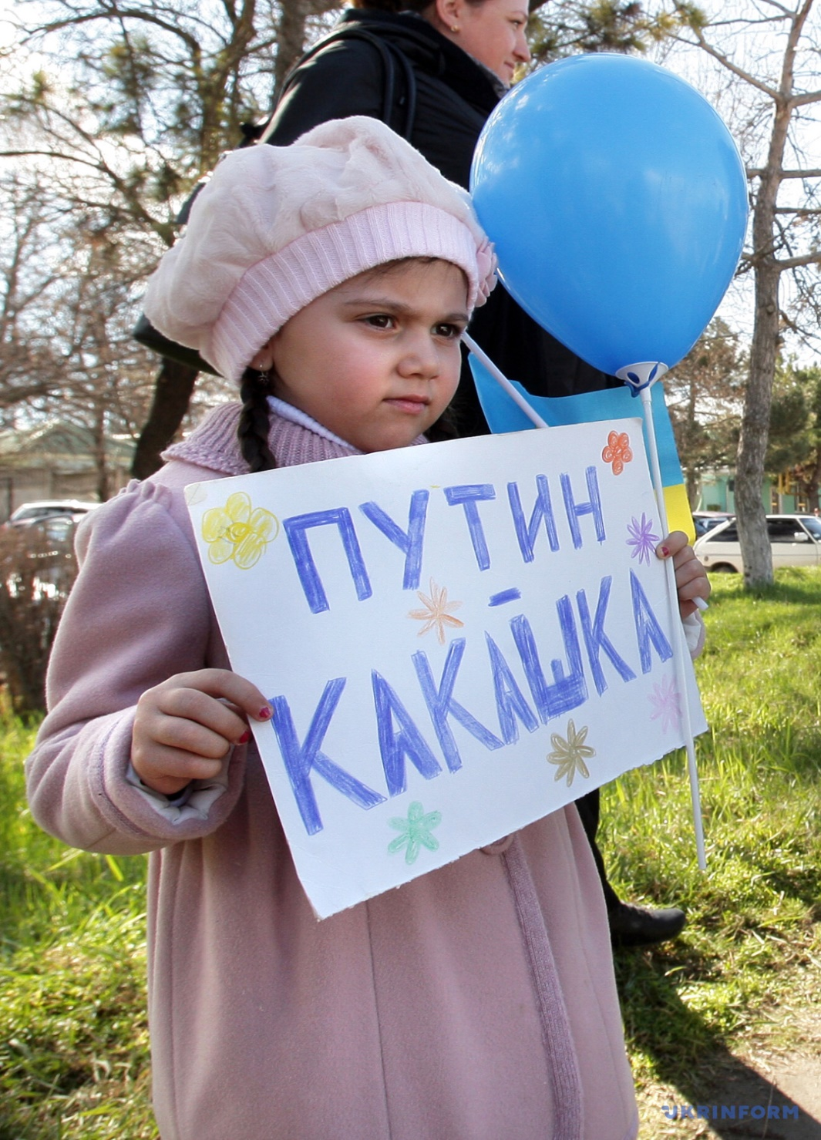
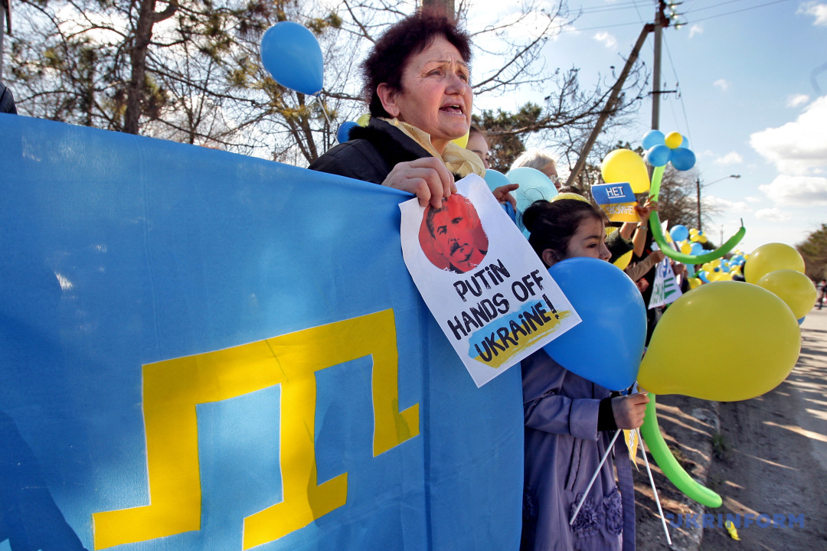
Учасниці акції протесту проти перебування російських військ у Криму, Бахчисарай, АРК, 5 березня 2014 року.

Slide 12
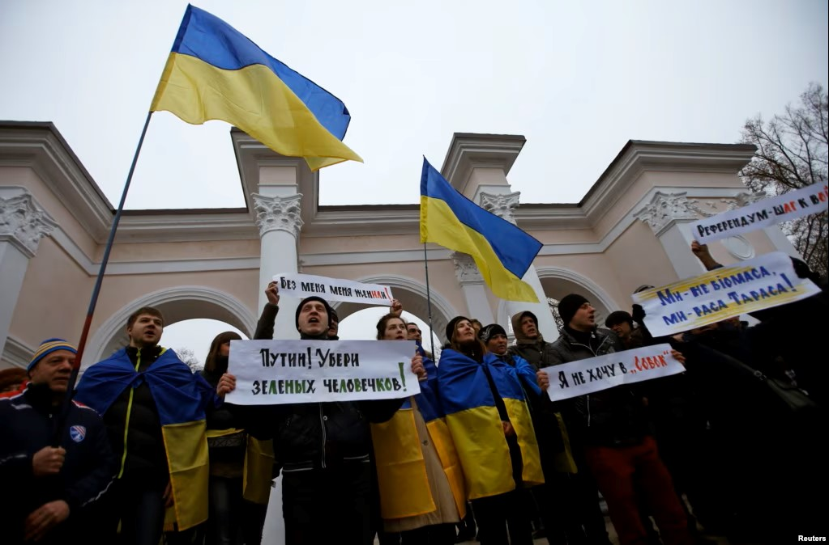
Проукраїнські демонстранти на акції протесту проти російської агресії біля пам'ятника Шевченку в Сімферополі, 10 березня 2014 року.

Slide 13
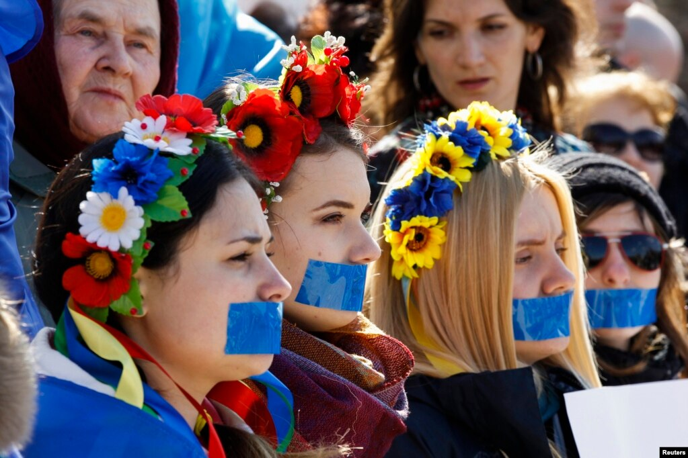
Учасниці акції, представниці руху «Жінки Криму за МИР», провели в Сімферополі мовчазну акцію на підтримку свободи слова. Дівчата заклеїли собі роти синьою стрічкою, а в руках тримали чисті плакати без єдиної літери, 13 березня 2014 року.

Slide 14
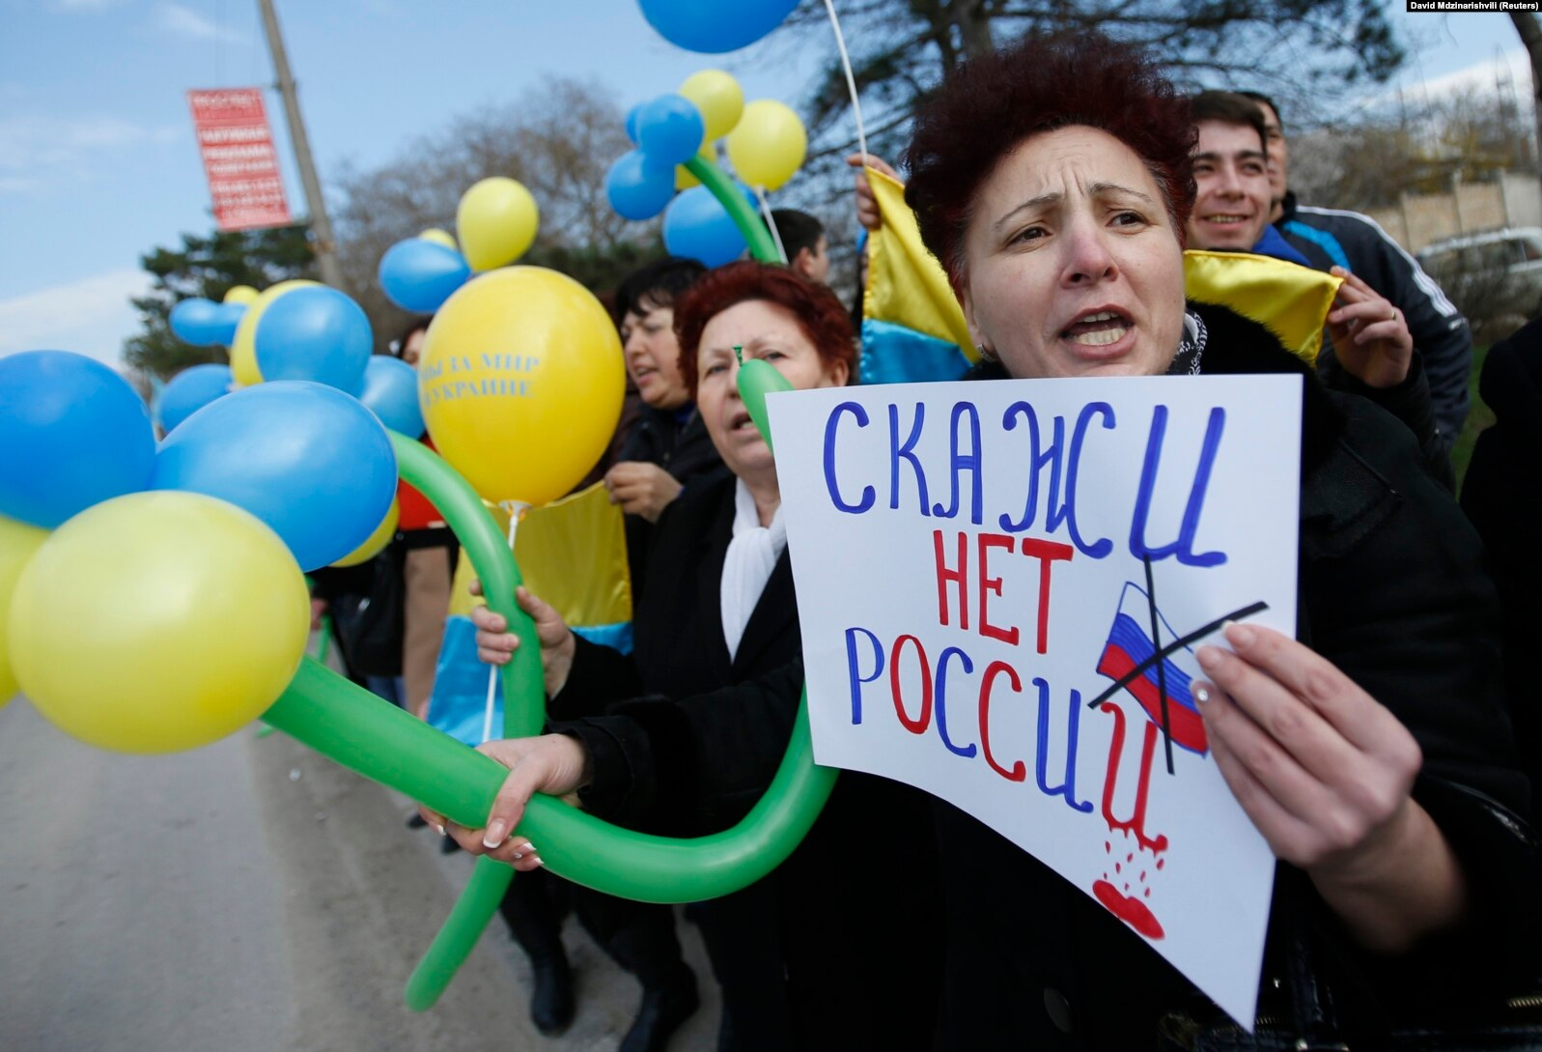
У різних регіонах Криму вздовж основних доріг пройшли мирні акції у формі пікетів проти референдуму, призначеного на 16 березня. Бахчисарай, 14 березня 2014 року

Slide 15
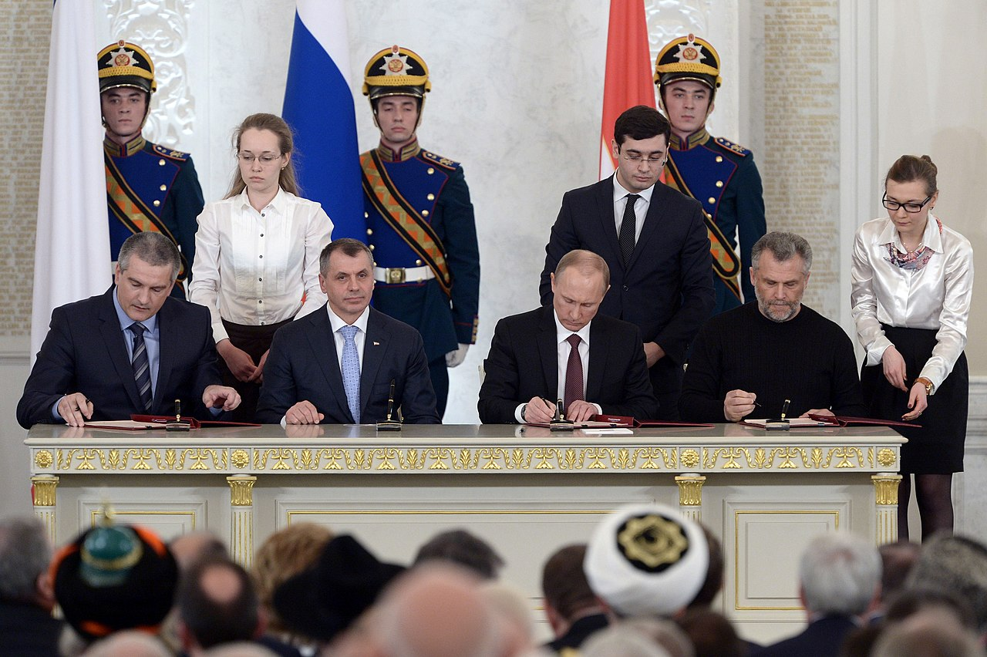
Путін, Аксьонов, Константинов і Чалий підписують документ про початок тимчасової анексії Криму

Slide 16
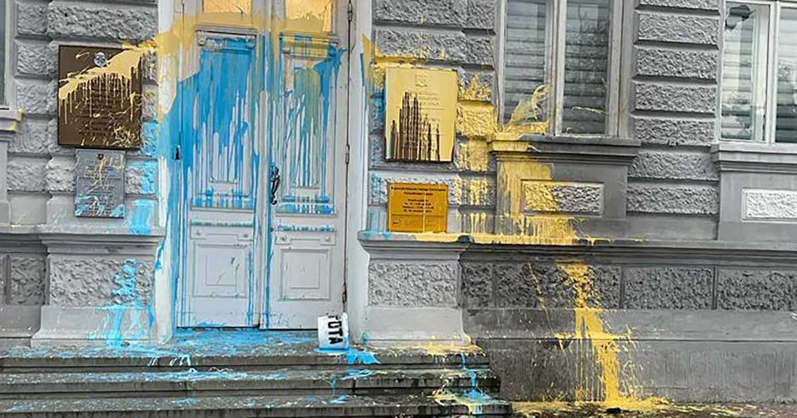
Двері окупаційної адміністрації Євпаторії, які облив художник Богдан Зіза навесні 2022 року на знак протесту проти війни Росії

